Slide 2
Всероссийский открытый урок ОБЖ
«О проведении открытого урока по ОБЖ»
Провести открытый урок с целью выработки единых подходов к формированию государственной политики в области безопасности жизнедеятельности, привлечения внимания общественности к проблеме формирования культуры безопасности жизнедеятельности, а также повышения престижа пожарного и спасателя.

Slide 3
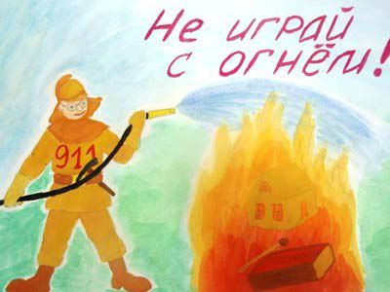
Опасна ли атомная энергия для человечества? Великий Эйнштейн ответил «Не больше, чем коробка спичек, дело только в том, в чьих руках она будет»

Slide 4
Огонь –друг.
Овладение этой величайшей стихийной силой природы дало возможность человеку обеспечить себя теплом и светом. Помог ему расселиться по Земле, преодолеть неблагоприятные для жизни климатические условия. Без огня жизнь человека на земле невозможна. Огонь плавит руду, помогая получить металл. Работа двигателей внутреннего сгорания, полеты реактивных самолетов и космических кораблей стали возможными благодаря освоению и умелому применению могучей силы огня

Slide 5
Огонь – символ.
С обнаженными головами люди смотрят на вечный огонь у памятников героям, беззаветно сражавшимся за Родину. Огонь, зажженный от лучей солнца в далекой Олимпии, несут в факельной эстафете спортсмены, отдавая дань традициям античного мира.

Slide 6
Огонь оставил свои следы в истории всех эпох и народов. Тысячи городов и сел исчезли в гигантских языках пламени. Бесценные творения, созданные разумом и талантливыми руками предыдущих поколений, превратились в пепел. Огонь сгубил миллионы человеческих жизней. По своим трагическим последствиям пожары не уступали эпидемиям, засухам и другим бедствиям. Огонь – враг, если к нему относятся небрежно. Пожар может возникнуть всюду, где огонь найдет хотя бы малейшую лазейку.

Slide 7
Причины возникновения пожаров.
Неосторожное обращение с огнем (курение, незатушенные окурки и спички, освещение при помощи спичек, свечей, зажигалок, факелов, разведение костров, сжигание отходов, детская шалость с огнем)
Неисправность или неправильная эксплуатация электробытовых приборов, печей и дымоходов, а также газовых приборов.
Курящему человеку следует знать, что температура непогашенной папиросы 300-400 градусов С, а время ее тления 4- 7 минут, сигареты соответственно 310-400 градусов С и 26 – 30 минут. Очаг тления при благоприятных условиях может развиться в пожар.

Slide 8
В случае возникновения пожара необходимо:
Сообщить в пожарную охрану по телефону 01;
Принять меры по эвакуации людей и материальных ценностей;
Перекрыть подачу газа, по возможности вынести из опасной зоны баллоны с газом и другие взрывопожарные предметы; Приступить к тушению огня подручными средствами, при этом в целях ограничения доступа воздуха к очагу пожара не открывать и не разбивать окна.

Slide 9
При пожаре надо опасаться:
Высокой температуры
Задымленности и загазованности Обрушение конструкций зданий
Взрывов технологического оборудования и приборов
Падение подгоревших деревьев и провалов в прогоревший грунт
Опасно входить в зону задымления, если видимость менее 10 метров

Slide 10
При спасении пострадавших из горящих зданий и при тушении пожара соблюдайте следующие правила:
Прежде чем войти в горящее помещение, накройтесь с головой мокрым покрывалом, плащом, куском плотной ткани
Дверь в задымленное помещение открывайте осторожно, чтобы избежать вспышки пламени от быстрого притока свежего воздуха В сильно задымленном помещении двигайтесь ползком или пригнувшись
Для защиты от угарного газа дышите через увлажненную ткань

Slide 11
Помните!
Маленькие дети от страха часто прячутся под кроватями, в шкафах, забиваются в угол
Если на вас загорелась одежда, ложитесь на землю и, перекатываясь, сбейте пламя, бежать нельзя – это еще больше раздует огонь
При тушении пожара используйте огнетушители, пожарные краны, песок, землю, покрывала и другие средства
Огнегасящие вещества направляйте в места наиболее интенсивного горения и не на пламя, а на горящую поверхность
Если горит вертикальная поверхность, воду поливайте в верхнюю часть Горючие жидкости тушите пенообразующими составами, засыпайте песком или землей, а также накрывайте покрывалом, одеждой, брезентом и т.д.
Если горит электропроводка, сначала выверните пробки или выключите рубильник, а потом приступайте к тушению
Выходите из зоны пожара в наветренную сторону, то есть откуда дует ветер.

Slide 12
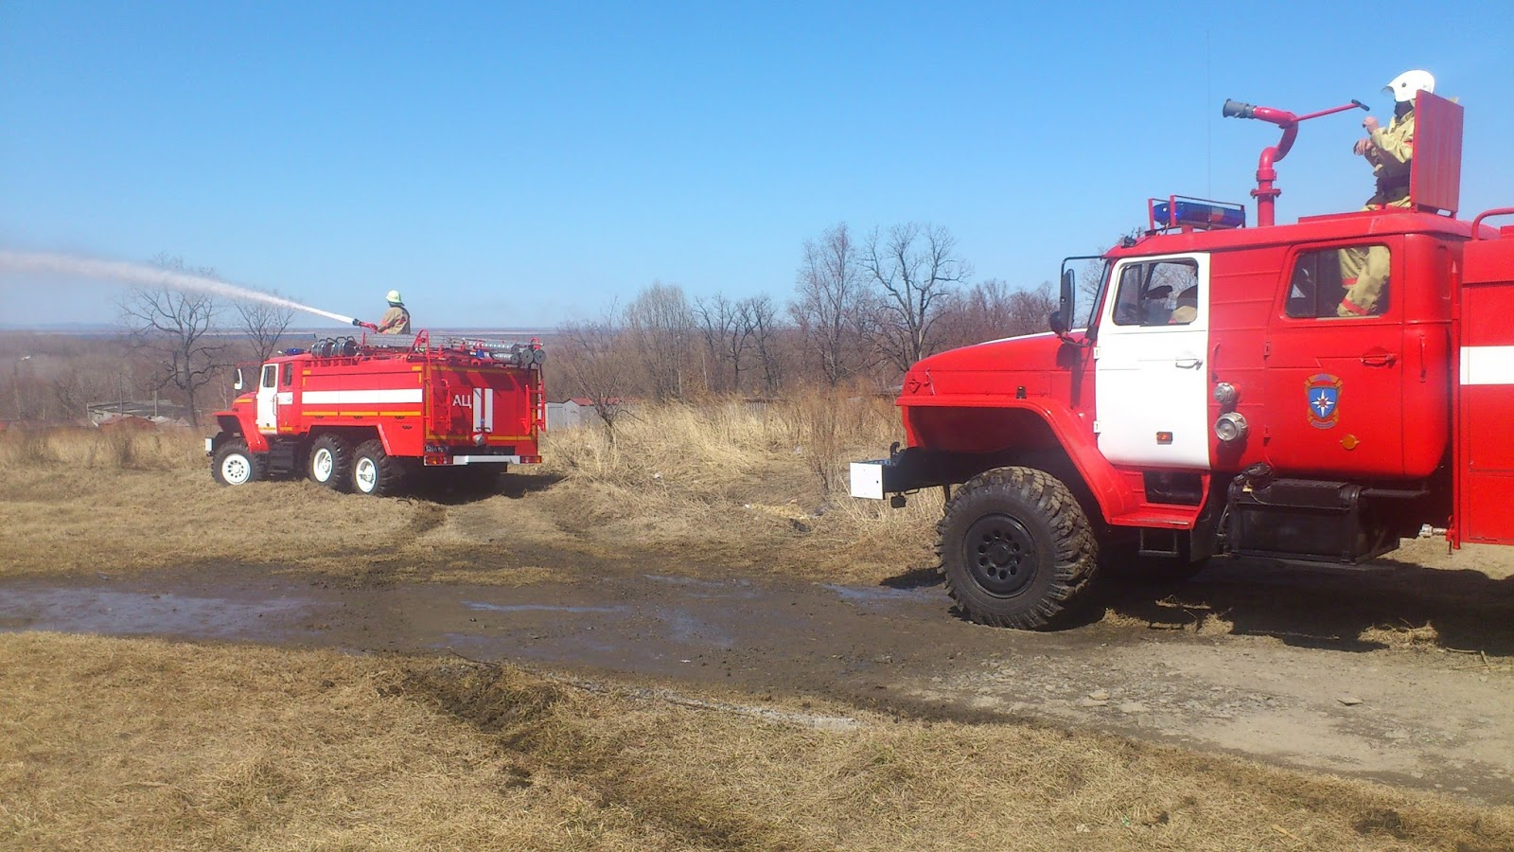
Задумайтесь! Ежегодно на территории области происходит порядка 2 тысяч пожаров, в огне погибает более 100 человек.

Slide 13
ПРОВЕРЬ СЕБЯ

Slide 14
Если случится пожар, как Вы будете действовать?
Позвоню по телефону «01» 3
Позову на помощь 2
Убегу, никому ничего не сказав 0
Каковы Ваши действия, если комната начала наполняться густым едким дымом?
Открою окно, не закрыв дверь 0
Буду продвигаться к выходу 2
Закрою рот и нос мокрым носовым платком и буду продвигаться к выходу, прижимаясь к полу 3

Slide 15
Что Вы предпримете, если загорелась электропроводка?
Буду тушить водой 0
Обесточу электросеть, затем приступлю к тушению 3
Буду звать на помощь 1.
Если на Вас загорелась одежда, что Вы сделаете в первую очередь?
Побегу, попытаюсь сорвать одежду 0
Остановлюсь, упаду, покачусь, сбивая пламя 3
Завернусь в одеяло 2 .
Каковы Ваши действия, если при приготовлении пищи загорелся жир на сковороде?
Накрою сковороду мокрым полотенцем 3
Буду тушить водой 0
Попытаюсь вынести горящую сковороду на улицу 0

Slide 16
. Если Вы увидели, что на опушке леса горит прошлогодняя трава, что Вы предпримете?
Пройду мимо 3
Постараюсь затушить, забросав землей, сбить пламя ветками деревьев 3
Сообщу об этом взрослым 2

Slide 17
. Если Вы разжигаете газовую колонку или духовку газовой плиты и спичка погасла, не успев зажечь газ, что Вы будете делать?
Достану вторую спичку и стану зажигать газ 0
Перекрою газ 2
Перекрою газ и проверю тягу 3.
Если Вас отрезало огнем в квартире на пятом этаже (телефона нет), что Вы будете делать?
Мокрыми полотенцами, простынями заткну щели в дверном проеме, сократив приток дыма, через окно буду звать на помощь 3
Сделаю веревку из скрученных простыней и буду спускаться 1 Буду звать на помощь 1

Slide 18
Если Вы увидели, что маленькие дети бросают в огонь бумагу, незнакомые предметы, аэрозольные упаковки, как Вы должны поступить?
Остановлю, объясню, что это опасно 3
Пройду мимо 0
Попытаюсь переключить внимание детей на другое занятие 3.
Если во время просмотра телепередачи Вы видите, что из телевизора пошел дым, как Вы поступите?
Продолжу смотреть телепередачу 0
Позову на помощь взрослых 2
Отключу телевизор, позвоню в пожарную охрану, приступлю к тушению 3

Slide 19
Если Вы набрали 25- 30 очков, то Вы хорошо знаете правила пожарной безопасности, всегда соблюдаете их и сможете научить им своих товарищей.
Если Вы набрали 20 -24 очка, то Вы должны быть осмотрительнее в выборе действий в сложной ситуации.
Если Вы набрали менее 20 очков, то Вам необходимо серьезно заняться изучением правил пожарной безопасности. Это поможет Вам избежать пожара, а в экстремальной ситуации сохранить свою жизнь.

